Slide 1
Afval
Sorteren
Ecologische voetafdruk

Slide 2
Afval
Wat is afval?
wanneer materialen niet meer door ons hergebruikt kunnen worden
door toename consumptie
wegwerpmaatschappij
voor derden soms wel nog waardevol
moeilijk afbreekbaar door de natuur
Notes:
In de praktijk spreken we van afval wanneer de betreffende materialen niet meer door ons hergebruikt kunnen worden, de materialen voor ons geen waarde meer hebben en wij ons ervan willen ontdoen (=kwijt willen).
In sommige gevallen heeft dit afval voor derden nog wel waarde en kan het worden verkocht. Denk maar aan papierafval, waar men opnieuw papier of karton van maakt. Of gebruikte frituurolie, die bewerkt en gerecycleerd wordt tot biobrandstof voor wagens.
Moeilijk afbreekbaar: een klassieker: het klokhuis van een appel zal wel verteren als je het in de graskant gooit, maar het duurt lang. Breng je datzelfde klokhuis onder de goede omstandigheden voor compostering (hogere temperatuur, voldoende zuurstof), dan zal het veel sneller en vollediger afbreken.
Ter info: klokhuis: afgebroken op 14 dagen. Bananenschil op 1 à 3 jaar. Sigarettenpeuk: 2 jaar. Kauwgom: 25 jaar.

Slide 3
Wat is afval?
Afval
1. Huishoudelijk afval: afval van huishoudens, bv GFT, KGA en grof vuil.
2. Bedrijfsafval: afval van ondernemingen of niet-particulieren (bv provinciale instellingen). Bv houtkrullen, oud ijzer.
Soms gevaarlijk afval. Bv TL-lampen, verfresten, oplosmiddelen, enz.
Notes:
Juridisch gezien wordt afval ingedeeld in verschillende categorieën. Wat van belang is, is dat afval van provinciale locaties altijd bedrijfsafval is. Je kan er dus niet zomaar mee terecht bij het gemeentelijke recyclagepark. Je kan het ook niet zomaar meegeven met de gemeentelijke ophaalronden. Soms wel, maar dan na het sluiten van een overeenkomst en betalen van een financiële vergoeding.
Ieder moet dus voorzien in een systeem om zijn afval af te voeren volgens de regels van de afvalwetgeving (Materialendecreet en Vlarema).
Uitsmijter: ook afvalwater mag niet vergeten worden. Het mag niet zomaar geloosd worden en moet verwerkt worden volgens de regels van de kunst in rioolwaterzuiveringsinstallaties of in eigen zuiveringen.

Slide 4
Afval
Wat met het afval uit de werkplaats?
filters spuitkabine
koelvloeistof
houtkrullen
elektrisch en elektronisch schroot
oliefilters
elektrische leidingen
autobanden
lampen
snij-ijzer
plaatmateriaal
septisch materiaal
motorolie
slib van olieafscheider
toners
metaalschroot
Notes:
Welk afval er in de werkplaatsen ontstaat is afhankelijk van school tot school. Bovenstaand lijstje aangevuld of geschrapt worden, op maat van de school. Wens je een overzicht van al het afval dat vrijkomt op je school? Vraag dan even naar het afvalstoffenplan bij de afvalverantwoordelijke.
Ieder moet dus voorzien in een systeem om zijn afval af te voeren volgens de regels van de afvalwetgeving (Materialendecreet en Vlarema).

Slide 5
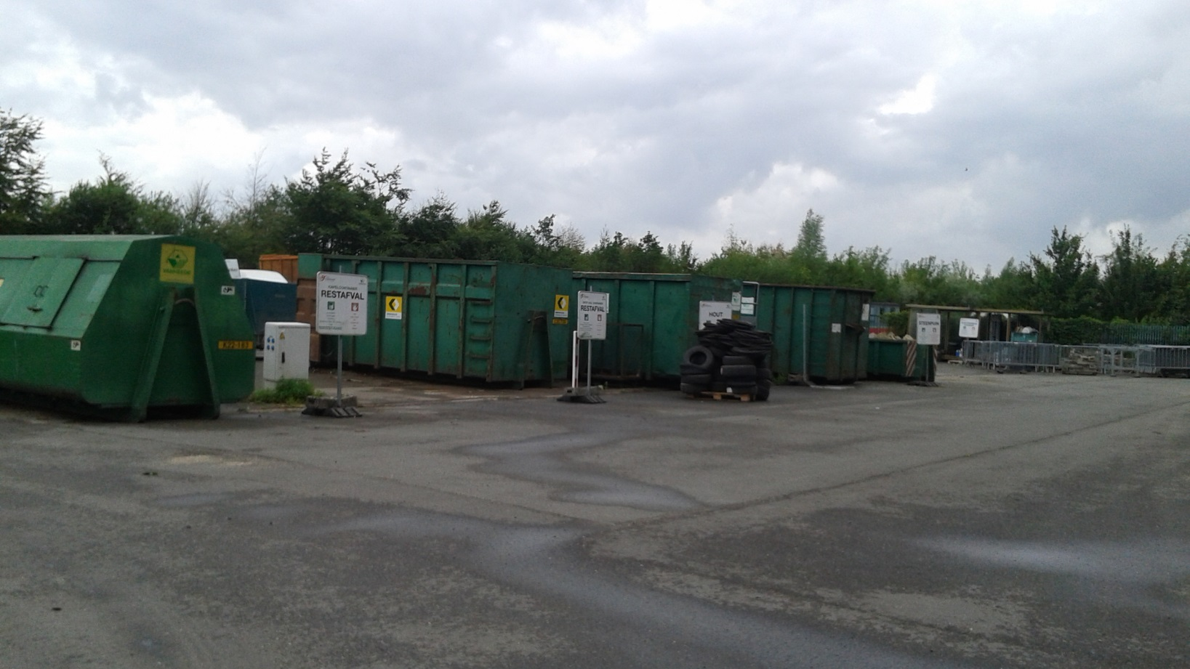
Afval
containerparkje
Notes:
Sommige locaties beschikken over een eigen containerpark(je). Dit betreft veelal technische scholen of domeinen. De foto is van het domein Puyenbroeck.

Slide 6
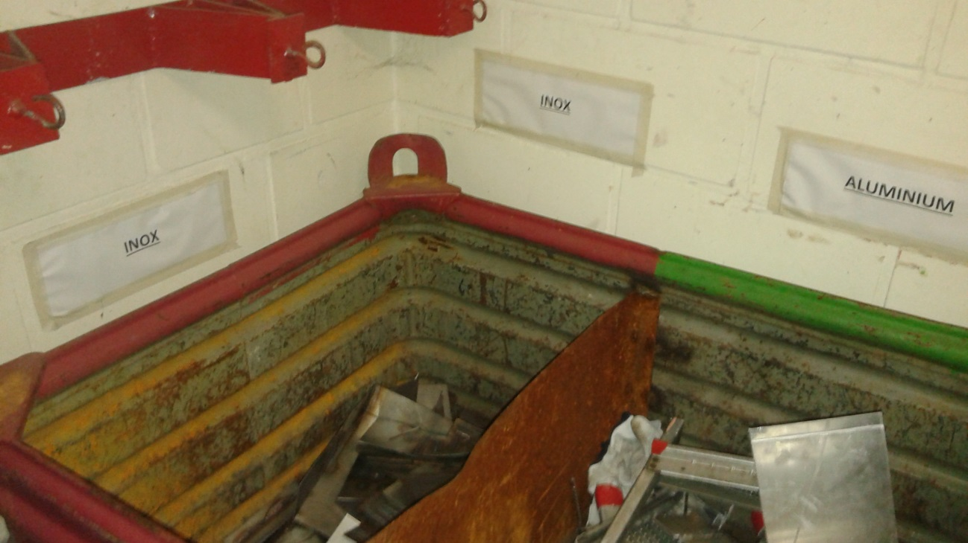
Afval
Wat met het afval uit de werkplaats?
Bepaalde afvalstromen zijn niet zo makkelijk herkenbaar => in welke afvalbak deponeren?
Notes:
De verschillende soorten metalen / legeringen zijn niet altijd duidelijk herkenbaar: roestvast staal/inox, aluminium, lood, koper, …
Tips:
Betrek de leerlingen; ga bv met hen naar het containerparkje
Geef praktische voorbeelden aan de hand van vaste, jaarlijks terugkerende werkstukken
Vestig de aandacht op specifieke kenmerken van het materiaal
Aluminium: licht van gewicht, licht van kleur
Inox/RVS: glimmend, zwaarder van gewicht
Koper: meestal rood van kleur
Lood: zwaar maar plooibaar

Slide 7
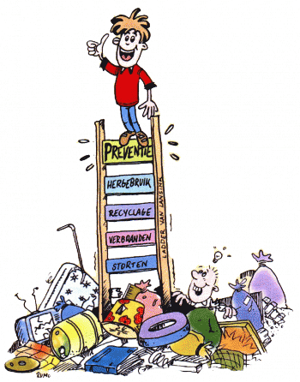
Afvalverwerking
Storten of opnieuw gebruiken? Kies verstandig!
Notes:
Deze keuzevolgorde van verwerkingsmethoden (“ladder”) heet de “Ladder van Lansink”. Lansink was een Nederlandse politicus, die de methoden van afvalverwerking oplijstte op een “ladder”. Hoe hoger op de ladder, hoe milieuvriendelijker de verwerkingsmethode.
Naast de logische keuze zijn er ook de wettelijke beperkingen. Niet veel afvalsoorten mogen nog gestort worden.
De grondstoffen en materialen van de aarde zijn eindig (bv de metalen voor het vervaardigen van gsm’s). Hergebruik zal op termijn noodzakelijk blijken. Dit vergt wat inspanning en discipline, maar is nodig. En preventie is uiteraard te verkiezen.

Slide 8
Sorteren
Hoe sorteren?
PMD
Glas
Papier en karton
Restafval
....
http://www.betersorteren.be/test-je-sorteerkennis/
Notes:
Bepaalde afvalstoffen moeten selectief ingezameld en aangeboden worden aan de afvalophalers: PMD, glas, papier en karton, restafval, groenafval, olie, hout, metaal, KGA, batterijen en accu’s, … (zie Vlarema artikel 4.3.2)
PMD staat voor Plastic verpakkingen en flacons, Metalen verpakkingen en Drankkartons.

Slide 9
Sorteren
Even quizzen...
Hoe zit het met je kennis inzake het sorteren van afval ? Niet altijd zo eenvoudig …

Slide 10
Sorteren
Overloop de foto's en noteer na elke foto tot welke fractie het voorgestelde afval behoort of waar je het kwijt kan. Kies o.a. uit:
PMD
GFT
Restafval
Papier en karton
Na de quiz volgt een slide met de oplossing; elke goede fractie is één punt.
Wie haalt er 20 op 20 ?!

Slide 11
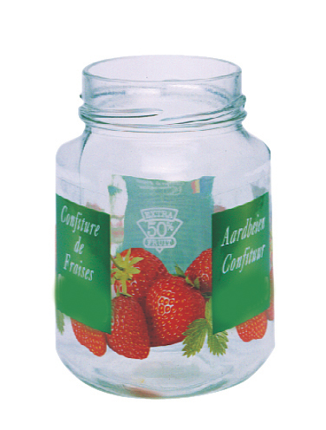
1 = confituurpot

Slide 12
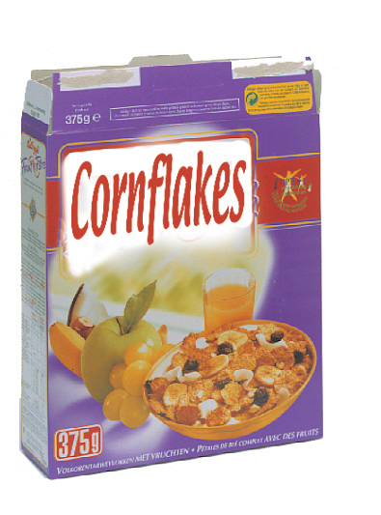
2
2 = cornflakedoos

Slide 13
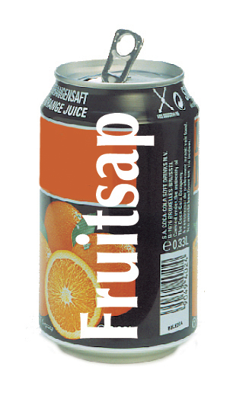
3 = een blikje frisdrank

Slide 14
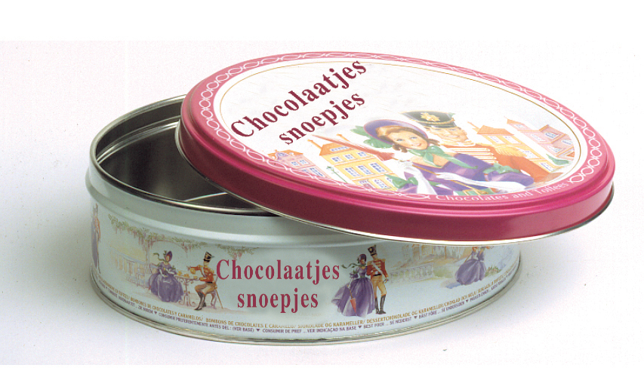
4 = een lege metalen doos van snoepjes

Slide 15
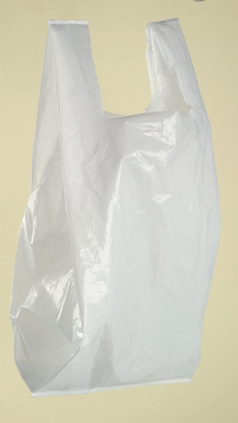
5 = plastiek draagtas

Slide 16
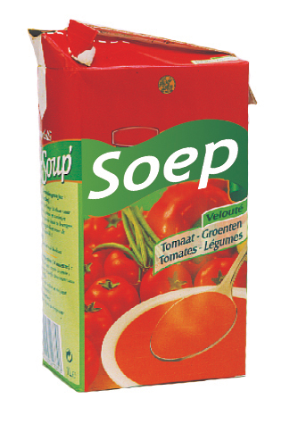
6
6 = brik soep

Slide 17
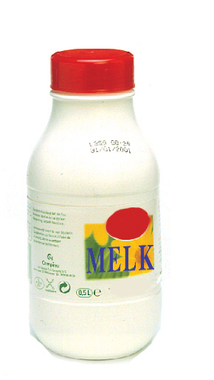
7 = fles melk

Slide 18
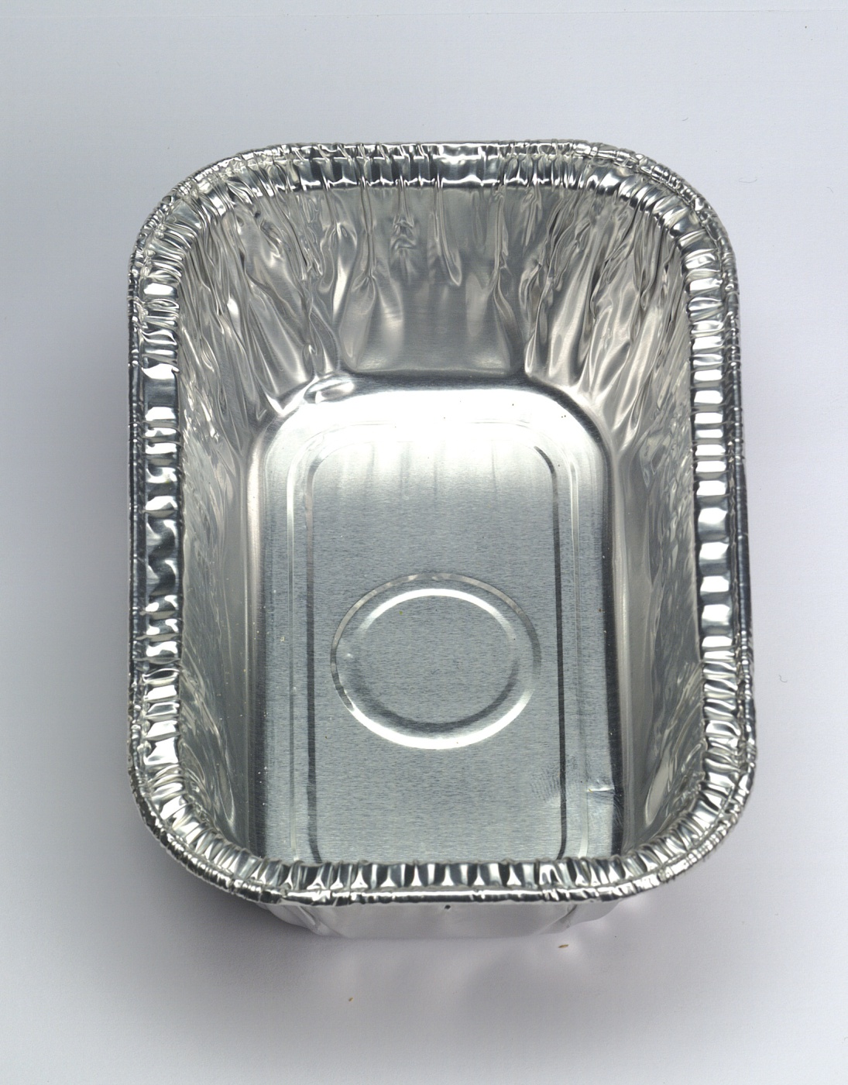
8 = aluminium potje

Slide 19
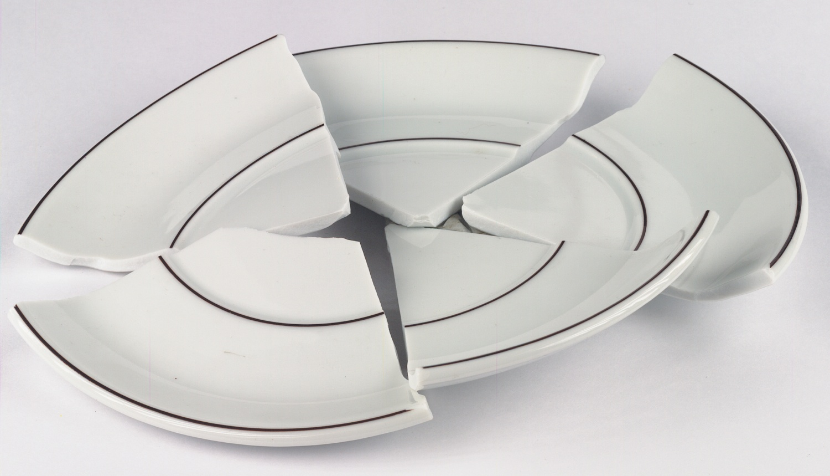
9 = gebroken bord

Slide 20
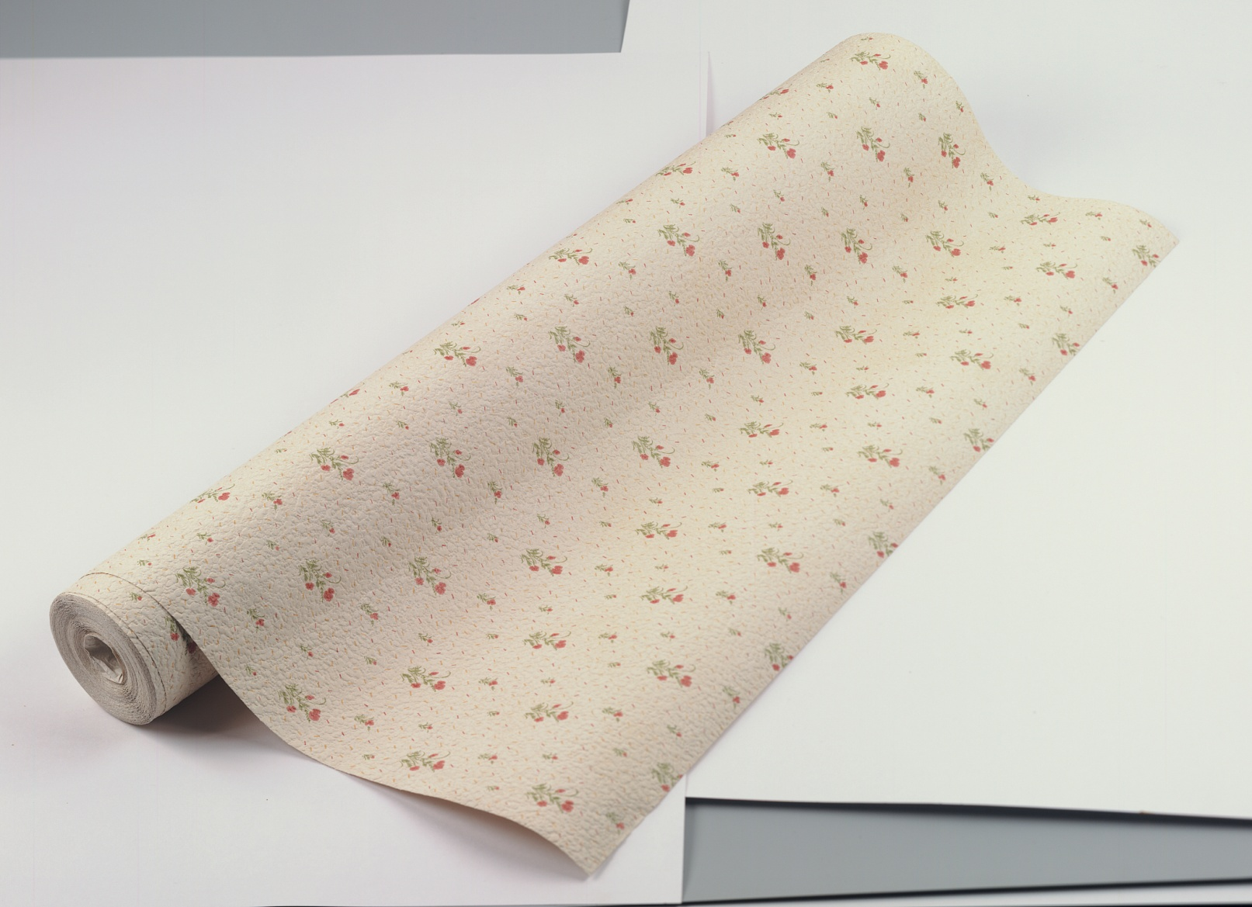
10 = behangpapier

Slide 21
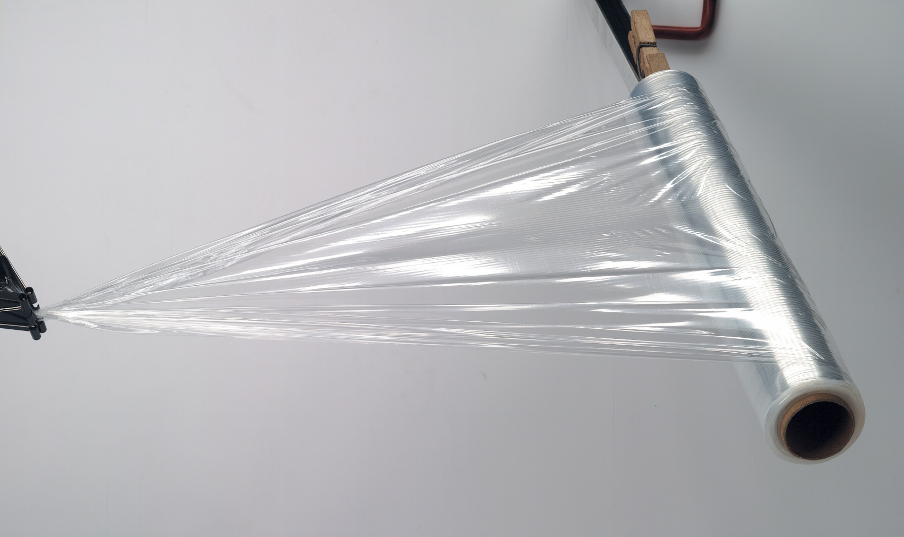
11 = plastiek folie

Slide 22
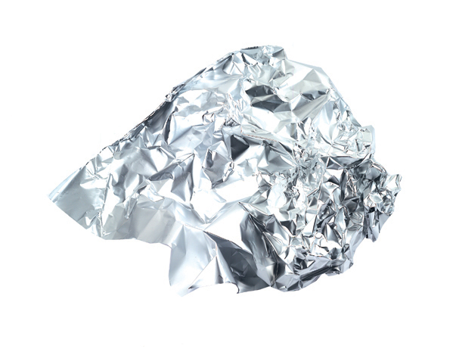
12 = aluminium folie

Slide 23
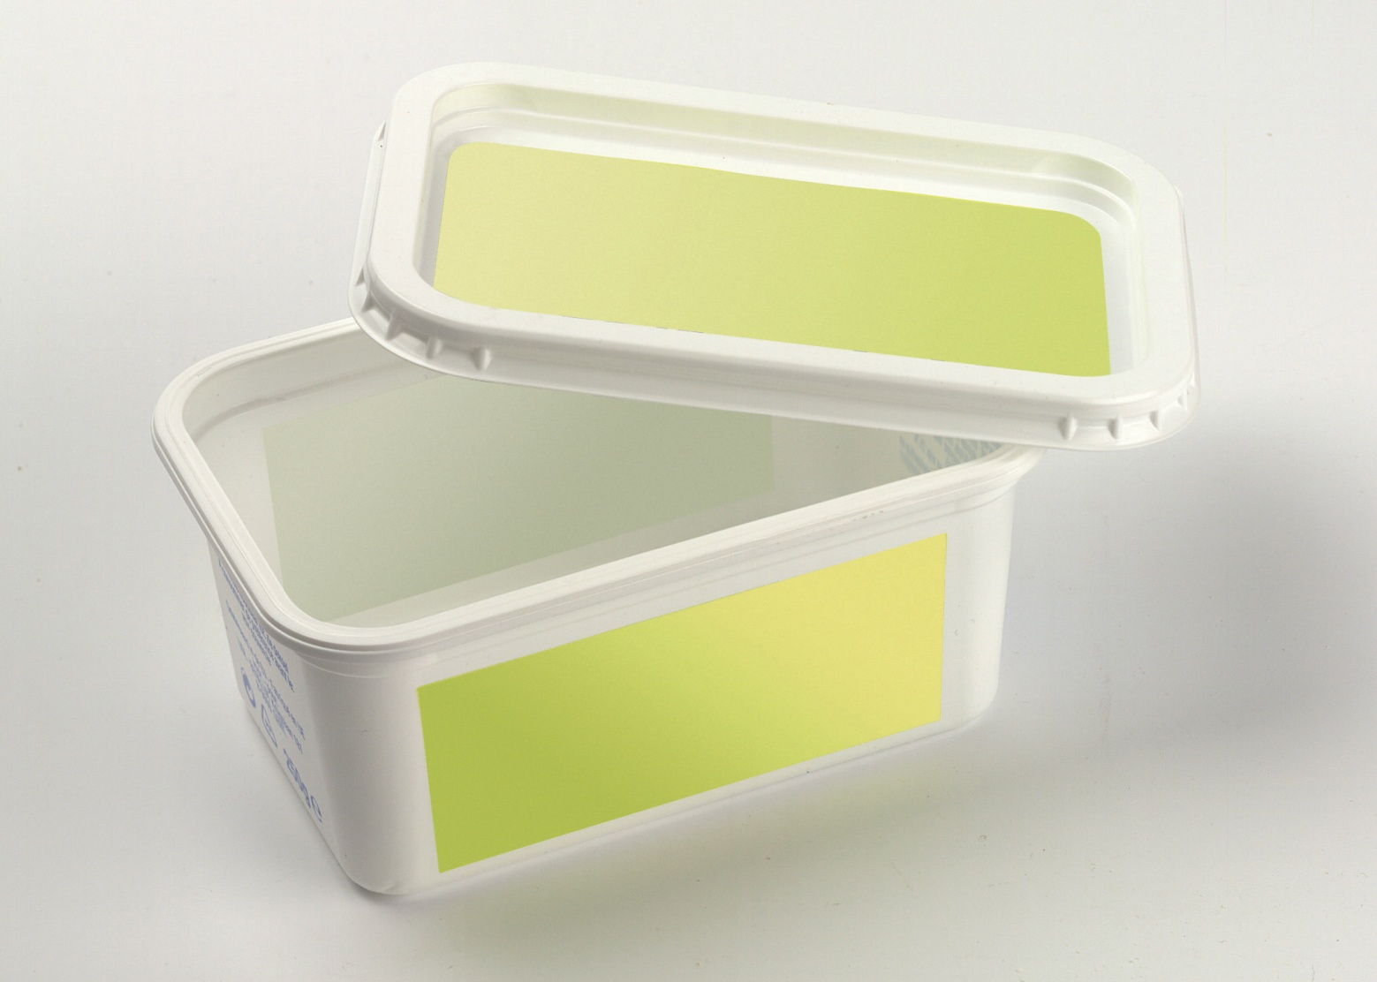
13 = botervlootje

Slide 24
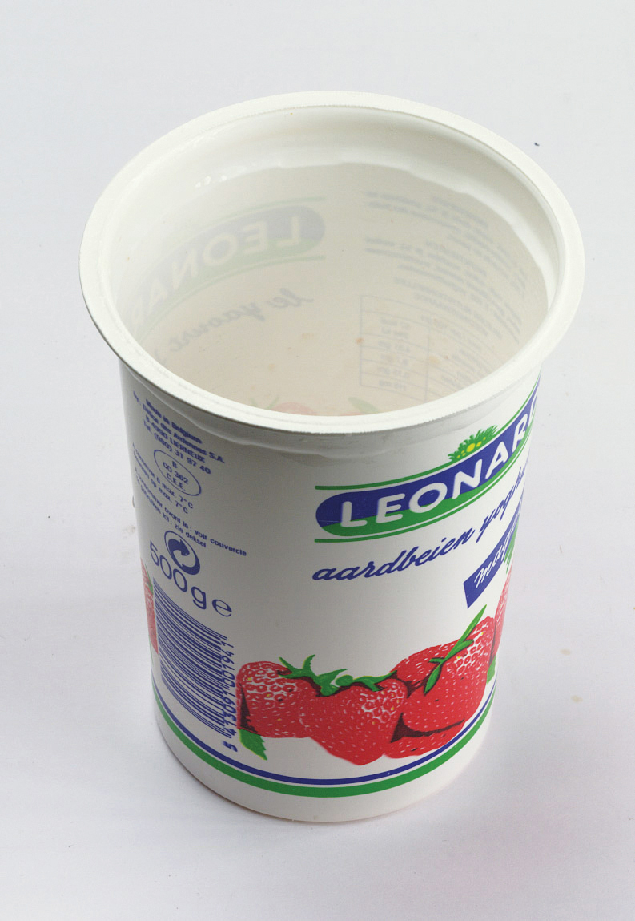
14 = yoghurt potje

Slide 25
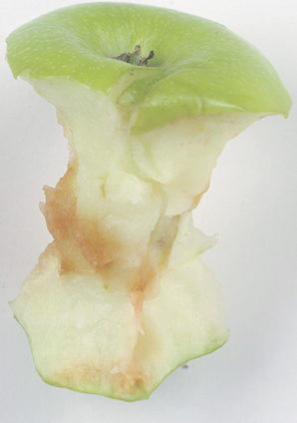
15 = klokhuis appel

Slide 26
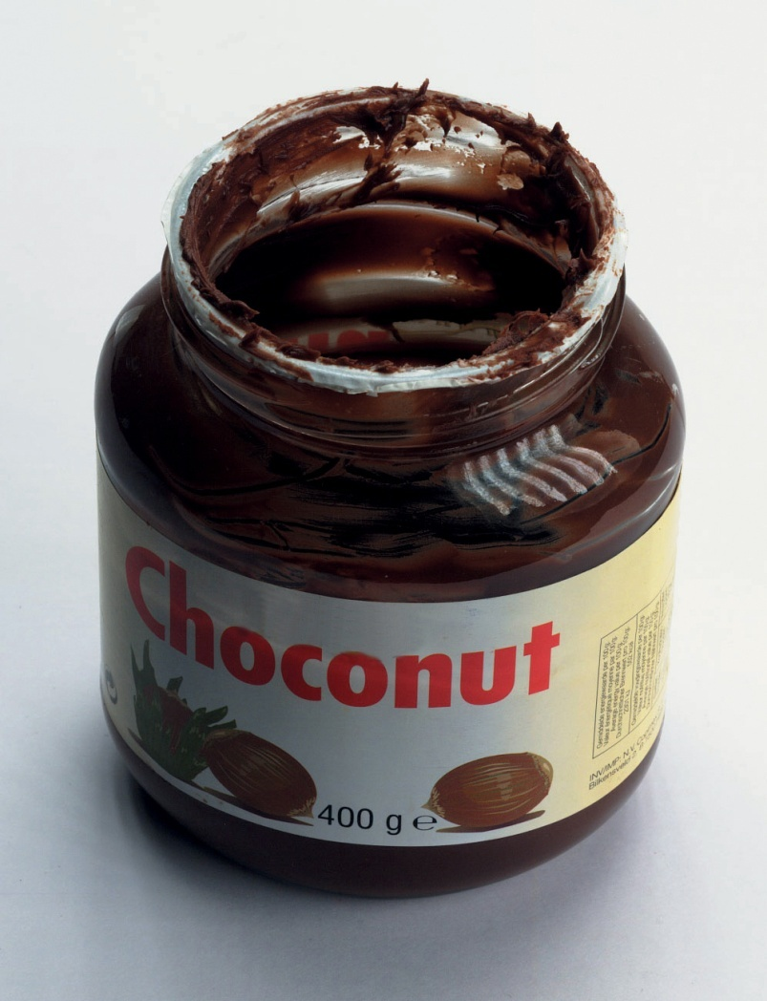
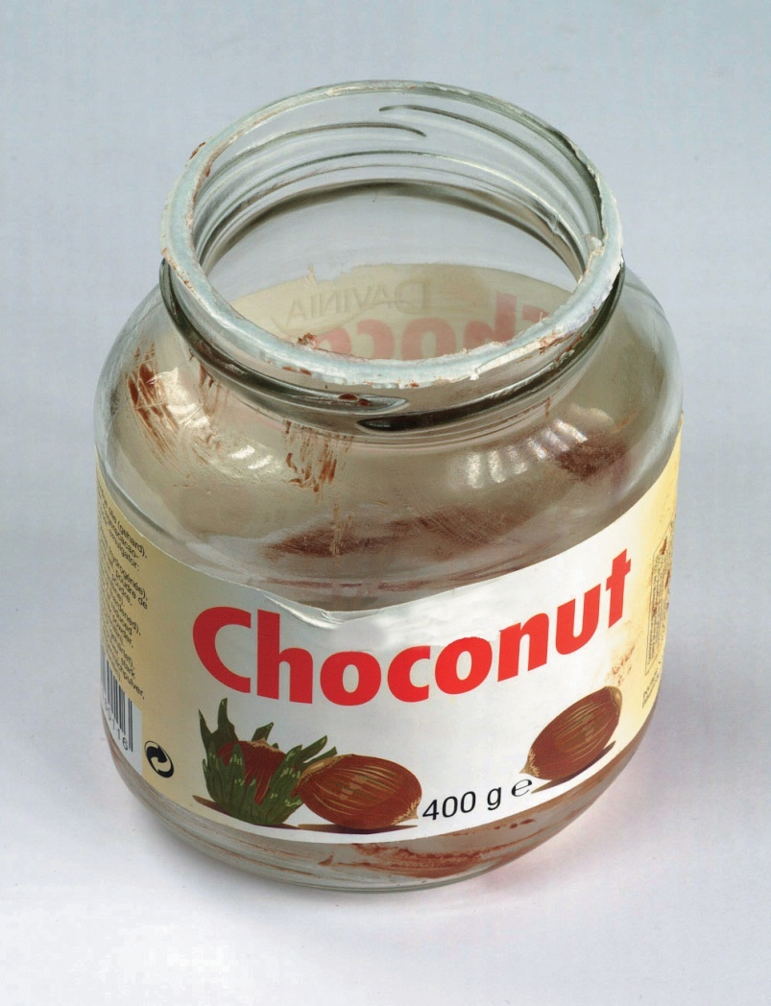
16 = chocopot
Eerst uitwassen !

Slide 27
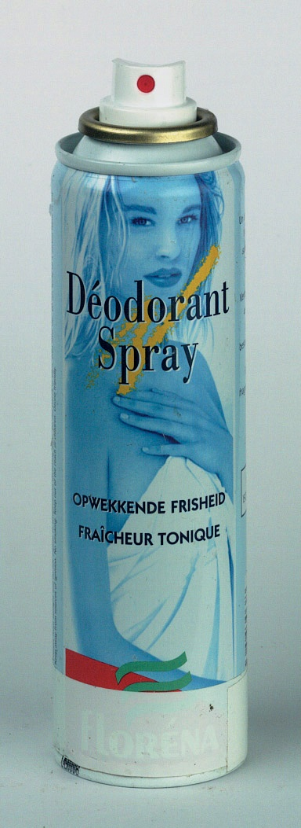
17 = deodorant spray

Slide 28
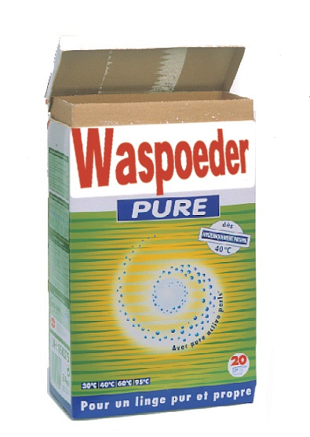
18 = doos waspoeder

Slide 29
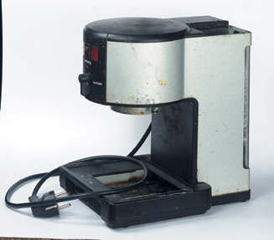
19 = koffiezet

Slide 30
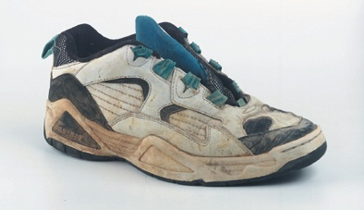
20 = sportschoen

Slide 31
Sorteren: oplossing quiz
Confituurpot : Glas
Cornflakesdoos: Papier en karton
Blikje frisdrank: PMD
Doos snoep: PMD
Plastic draagtas: Restafval
Brik soep: PMD
Fles melk: PMD
Aluminium potje: PMD

Slide 32
Sorteren: vervolg oplossing quiz
Gebroken bord: Restafval / bouwpuin
Behangpapier: Restafval
Plastiekfolie: Restafval
Aluminiumfolie: Restafval (is te dun voor verwerking als PMD)
Botervlootje: Restafval (andere plastic dan bv fles shampoo, die wel bij de PMD mag)
Yoghurtpotje: Restafval (idem voorgaande)
Klokhuis appel: GFT
Chocopot: Glas, maar wel eerst uitspoelen

Slide 33
Sorteren: vervolg oplossing quiz
Deodorantspray: PMD (alle spuitbussen uit keuken en badkamer)
Doos waspoeder: Papier en karton
Koffiezet: Winkels die elektrische toestellen verkopen nemen het oude toestel terug als je een nieuw koopt, soms zelfs zonder dat je een nieuw koopt ("aanvaardingsplicht")
Oude schoenen: hiervoor bestaan verschillende inzamelpunten, bv bij schoenenwinkels.
Notes:
Met deze quiz wilden we even enkele regels van het sorteren opfrissen, aangezien niet alles even logisch is.
Hopelijk heeft u er iets aan gehad. Bedankt voor de medewerking !

Slide 34
Ecologische voetafdruk
Instrument om de milieuvriendelijkheid van een leefstijl te meten
Afvalverwerking maakt deel uit van de ecologische voetafdruk
Wordt uitgedrukt in oppervlakte grond. Hoeveel grond heb je nodig om je voedsel op te telen, hoeveel grond heb je nodig om je uitgestoten CO2 te compenseren met bos, …
Notes:
De ecologische voetafdruk (ook mondiale voetafdruk of kortweg voetafdruk) is een getal dat weergeeft hoeveel grond een bepaalde bevolkingsgroep nodig heeft. Hiermee bedoelt men biologisch productieve grond- en wateroppervlakte die nodig is per jaar om zijn consumptieniveau te kunnen handhaven en onder meer zijn afvalproductie te kunnen verwerken. Het gaat om een hypothetisch getal, gemeten in mondiale hectares.
Het uitgangspunt is dat elke consumptie omgerekend kan worden in een oppervlakte die voor de productie ervan nodig is. Dat maakt het mogelijk om de milieu-impact van verschillend consumptiegedrag (leefstijlen) of van verschillende bevolkingsgroepen (landen) met elkaar te vergelijken. Aangezien deze maatstaf ook werkt met een limiet aan bruikbare oppervlakte, geeft de Voetafdruk ook weer in welke mate de regeneratieve capaciteit van een bepaalde productieve oppervlakte, of van de aarde in haar geheel wordt aangetast. Zo kan de Voetafdruk nuttig zijn als indicator voor de duurzaamheid van bepaalde consumptiepatronen.

Slide 35
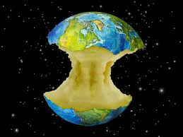
Ecologische voetafdruk
Ook het transport en de verwerking van afval stoot CO2 uit.
Verklein je voetafdruk door zo weinig mogelijk afval te produceren
Hoeveel bedraagt de jouwe? Bereken hem op http://calculators.ecolife.be/nl/calculator/bereken-je-ecologische-voetafdruk
Notes:
Het Eerlijke Aarde-aandeel: als alle bruikbare ruimte op aarde verdeeld wordt over alle mensen en de natuur voldoende ruimte krijgt om zichzelf te herstellen, dan zou elke bewoner gemiddeld recht hebben op 1,8 hectare (cijfers 2001).
Een Belg zat gemiddeld op 7,5 ha in 2010. Een Indiër op 0,9 ha…
Earth Overshoot Day: dit is de datum tijdens een bepaald jaar waarop de mensheid -vanaf 1 januari geteld- meer van de aarde verbruikt heeft dan wat de aarde zelf op één jaar terug kan opleveren.

Slide 36
BESLUIT
... beperk je consumptie ....
.....recycleer of hergebruik...
....werk samen aan een planeet waar het goed om leven is....

Slide 37
Vragen?

Slide 38
